Slide 1


Chào mừng các con tới tiết học toán

Slide 2

KHỞI ĐỘNG
VÒNG QUAY KÌ DIỆU

Slide 3
3 + 8
3 + 9
9 + 2
2 + 9
9 + 3
4 + 9
4 + 8
9 + 4
4 + 7
9 + 5
5 + 9
9 + 6
5 + 8
9 + 7
5 + 7
9 + 8
6 + 9
9 + 9
6 + 8
8 + 3
6 + 7
8 + 4
5 + 6
8 + 5
6 + 5
8 + 6
7 + 7
8 + 7
8 + 9
6 + 6
7 + 8
7 + 4
7 + 9
7 + 6
8 + 8
7 + 5

Slide 4

Bài : Luyện tập chung

Slide 5




1
Tính nhẩm:
12
14
8 + 8 =
8 + 9 =
6 + 6 =
6 + 7 =
7 + 7 =
7 + 8 =
16
13
15
17

Slide 6
2
Tính :
7 + 1 + 8 =
5 + 4 + 5 =
11
16
4 + 4 + 3 =
3 + 3 + 6 =
12
14

Slide 7




Chúng ta sẽ cùng theo một
chuyến tàu để đến tham quan nơi
sinh sống của các muông thú. Muốn vậy, các em hãy cố gắng
trả lời đúng những câu hỏi nhé!
Sẵn sàng cho chuyến tham quan nào!
Notes:
Bài giảng thiết kế bởi: Hương Thảo - tranthao121004@gmail.com

Slide 8








<
=
>
Trò chơi này thuộc bản quyền của trang Sen Đá, thầy cô có nhu cầu tham khảo thêm các trò chơi dạy học khác có thể liên hệ với trang của Sen Đá qua địa chỉ facebook bên dưới
9 + 7
9 + 9
?
https://www.facebook.com/TheGioiTroChoiDayHoc
Gmail: SenDaStudio4291@gmail.com

Slide 9



<
=
>
Trò chơi này thuộc bản quyền của trang Sen Đá, thầy cô có nhu cầu tham khảo thêm các trò chơi dạy học khác có thể liên hệ với trang của Sen Đá qua địa chỉ facebook bên dưới
8 + 8
8 + 5
?
https://www.facebook.com/TheGioiTroChoiDayHoc
Gmail: SenDaStudio4291@gmail.com
Notes:
Bài giảng thiết kế bởi: Hương Thảo - tranthao121004@gmail.com

Slide 10


>
=
<
Trò chơi này thuộc bản quyền của trang Sen Đá, thầy cô có nhu cầu tham khảo thêm các trò chơi dạy học khác có thể liên hệ với trang của Sen Đá qua địa chỉ facebook bên dưới
7 + 8
7 + 6
?
https://www.facebook.com/TheGioiTroChoiDayHoc
Gmail: SenDaStudio4291@gmail.com
Notes:
Bài giảng thiết kế bởi: Hương Thảo - tranthao121004@gmail.com

Slide 11



>
=
<
Trò chơi này thuộc bản quyền của trang Sen Đá, thầy cô có nhu cầu tham khảo thêm các trò chơi dạy học khác có thể liên hệ với trang của Sen Đá qua địa chỉ facebook bên dưới
5 + 6
7 + 4
?
https://www.facebook.com/TheGioiTroChoiDayHoc
Gmail: SenDaStudio4291@gmail.com

Slide 12

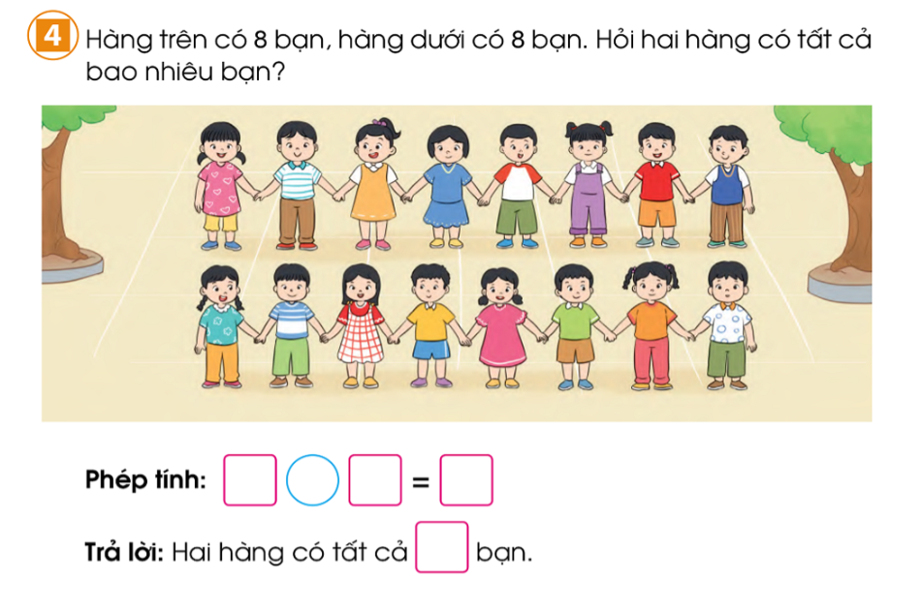
4
8
+
8
16
16

Slide 13

DẶN DÒ
HOÀN THÀNH BÀI 1,2,3,4
VỞ BÀI TẬP TOÁN
TRANG 24

Slide 14

Thứ Hai, ngày 6 tháng 10 năm 2025
Toán
Bài: Luyện tập chung
3. >, <, = ?
9 + 7 < 9 + 9 7 + 6 < 7 + 8
16 18 13 15
8 + 8 > 8 + 5 5 + 6 = 7 + 4
16 13 11 11

Slide 15
Thứ Hai, ngày 6 tháng 10 năm 2025
Toán
Bài: Luyện tập chung
4. Phép tính : 8 + 8 = 16
Trả lời : Hai hàng có tất cả 16 bạn
3. 9 + 7 < 9 + 9 7 + 6 < 7 + 8
16 18 13 15
8 + 8 > 8 + 5 5 + 6 = 7 + 4
16 13 11 11

